Slide 1
Lezione n.2
Ins. Luciana De Benedetti

Slide 2

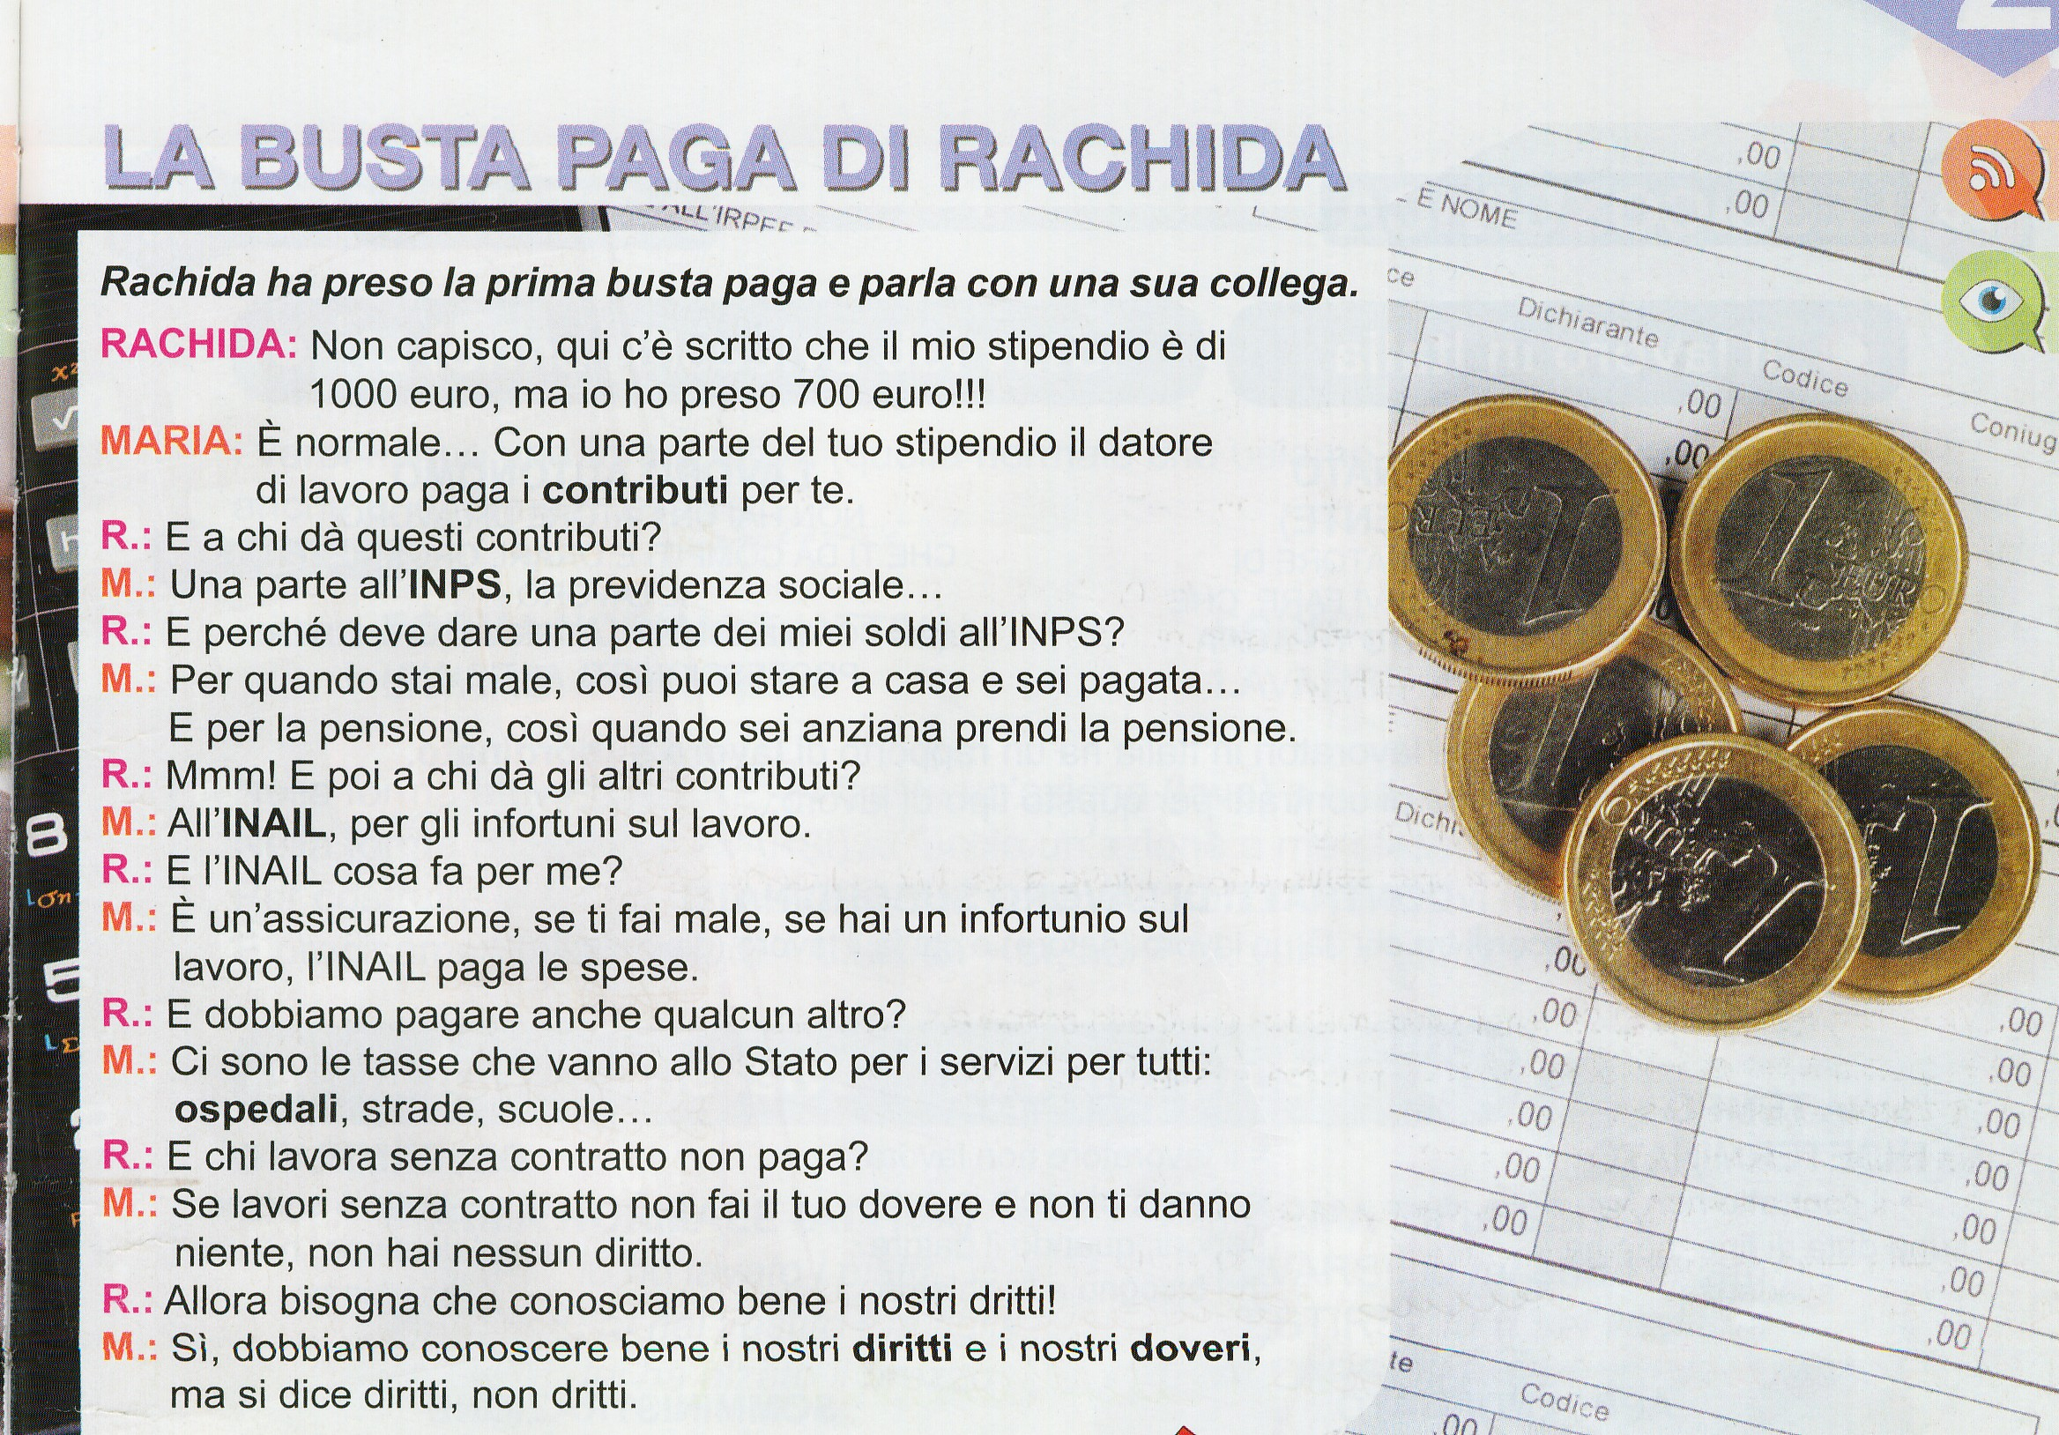
ASCOLTA L’AUDIO , POI LEGGI TU TANTE VOLTE.

Slide 3
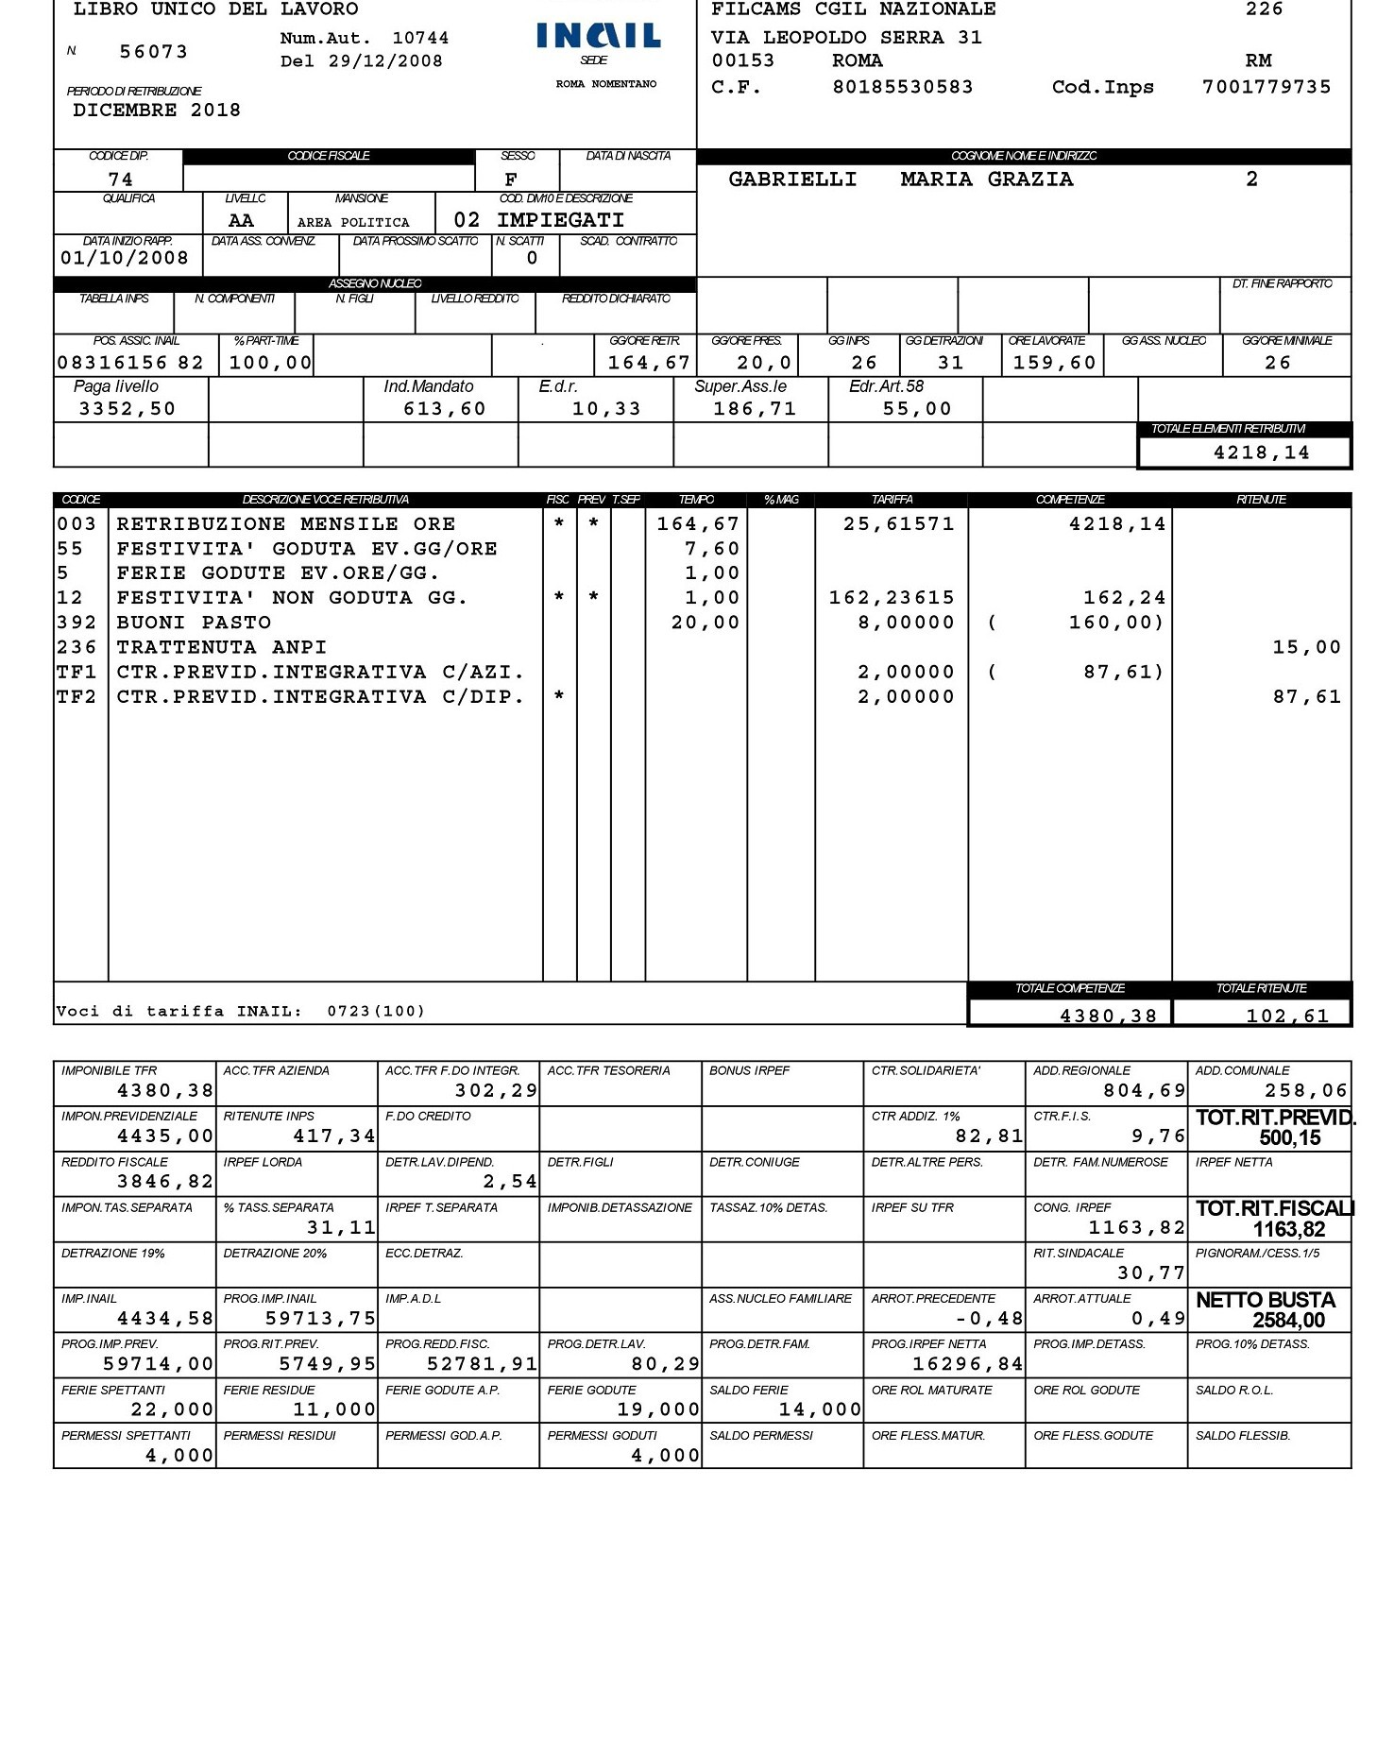
QUESTA E’ UNA BUSTA PAGA

Slide 4
PAROLE DIFFICILI CHE SONO NELLA LETTURA
STIPENDIO = Sono i soldi che ci pagano quando lavoriamo
CONTRIBUTI = Sono i soldi che diamo allo Stato o all’INPS o all’INAIL
INPS = Ente Nazionale Previdenza Sociale. Ti paga quando stai male e paga la pensione
PENSIONE = Soldi che ci danno quando siamo vecchi e non lavoriamo più.
ANZIANA = VECCHIA
INAIL = Istituto Nazionale Assicurazione contro gli Infortuni sul Lavoro. Ti paga quando ti fai male sul lavoro
INFORTUNIO = Incidente nel quale ti fai male
DOVERE = Le cose che i cittadini devono fare
DIRITTI = Le cose che i cittadini devono avere

Slide 5
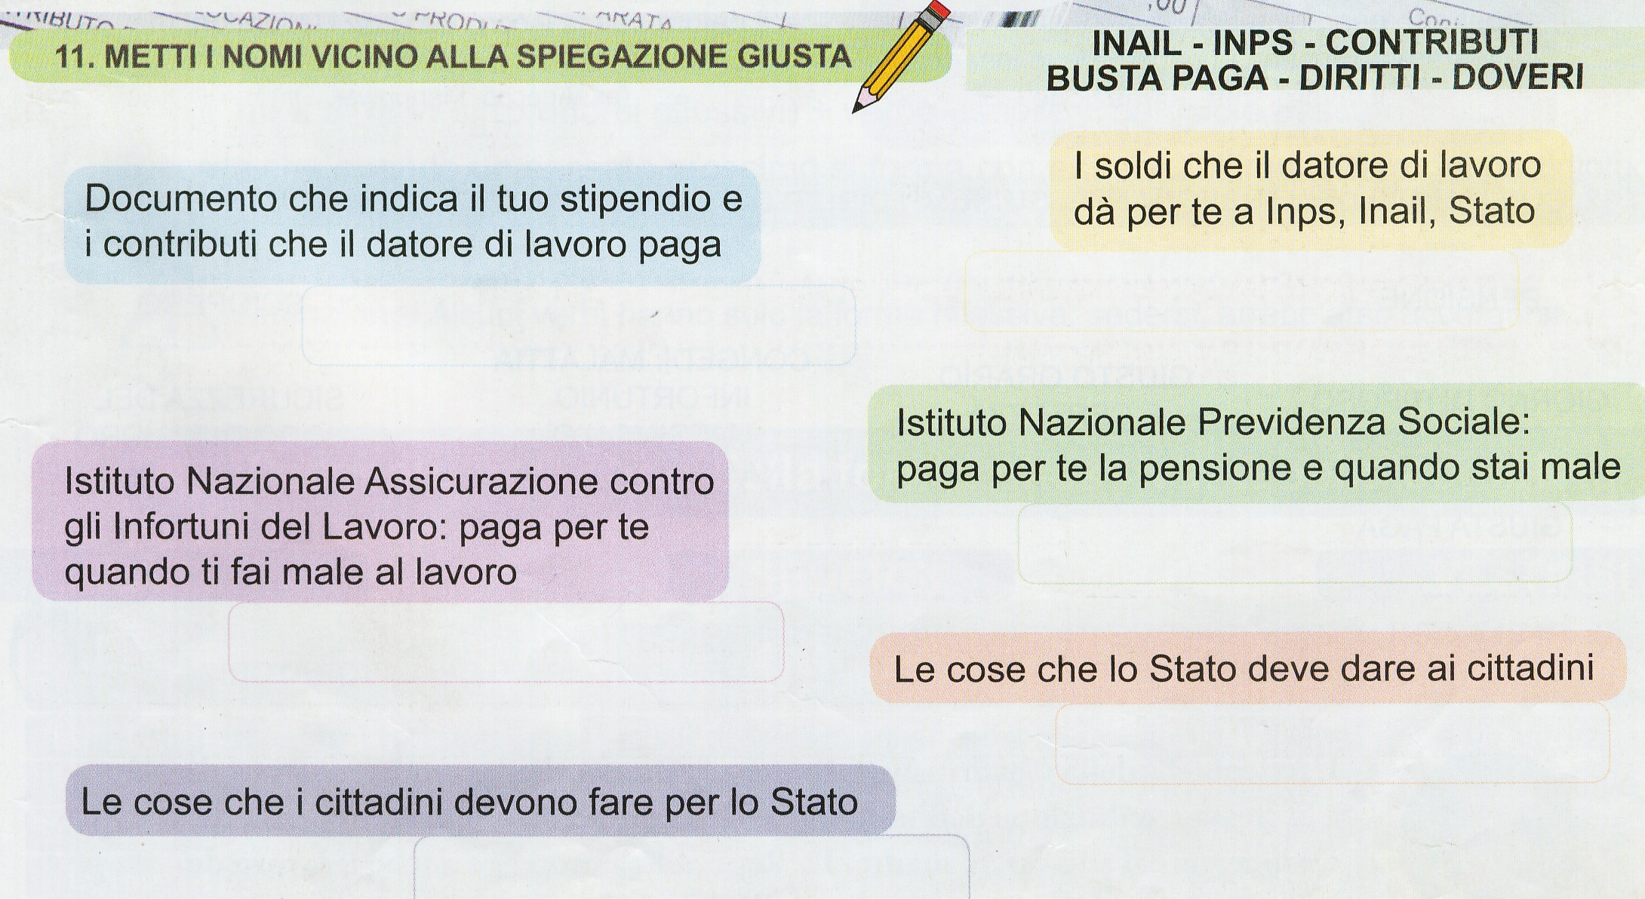

Slide 6
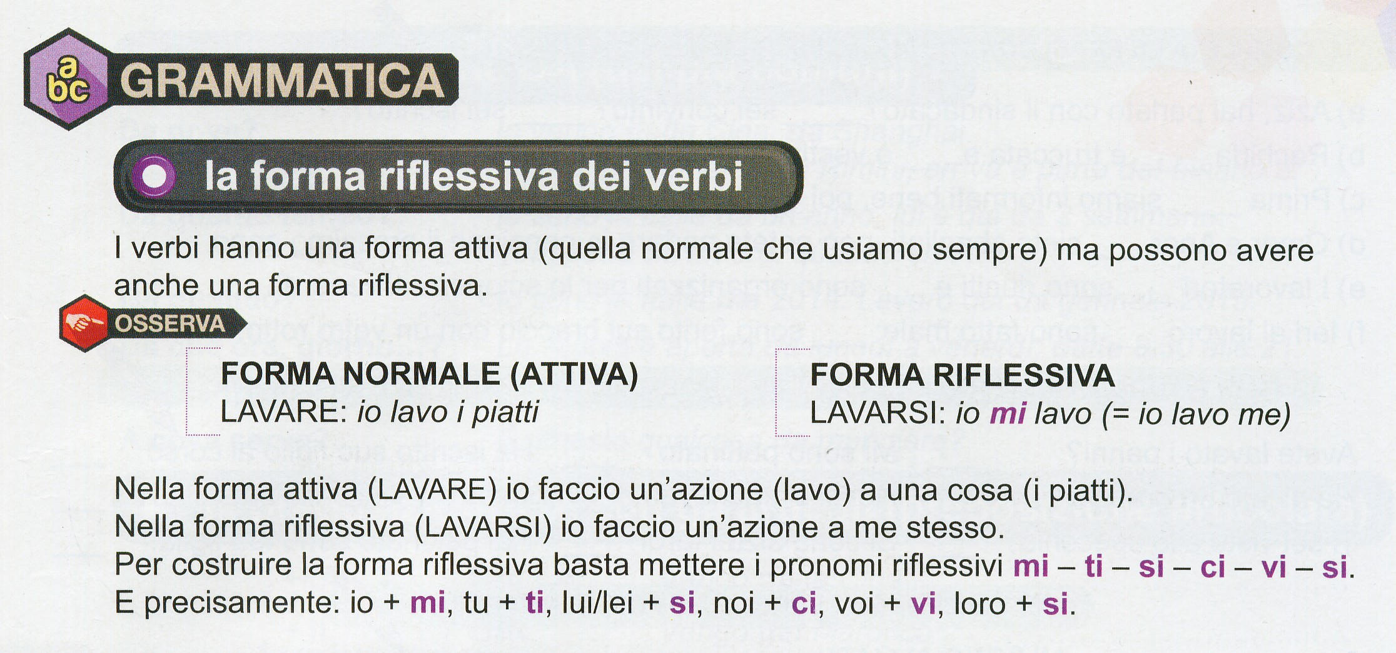

Slide 7
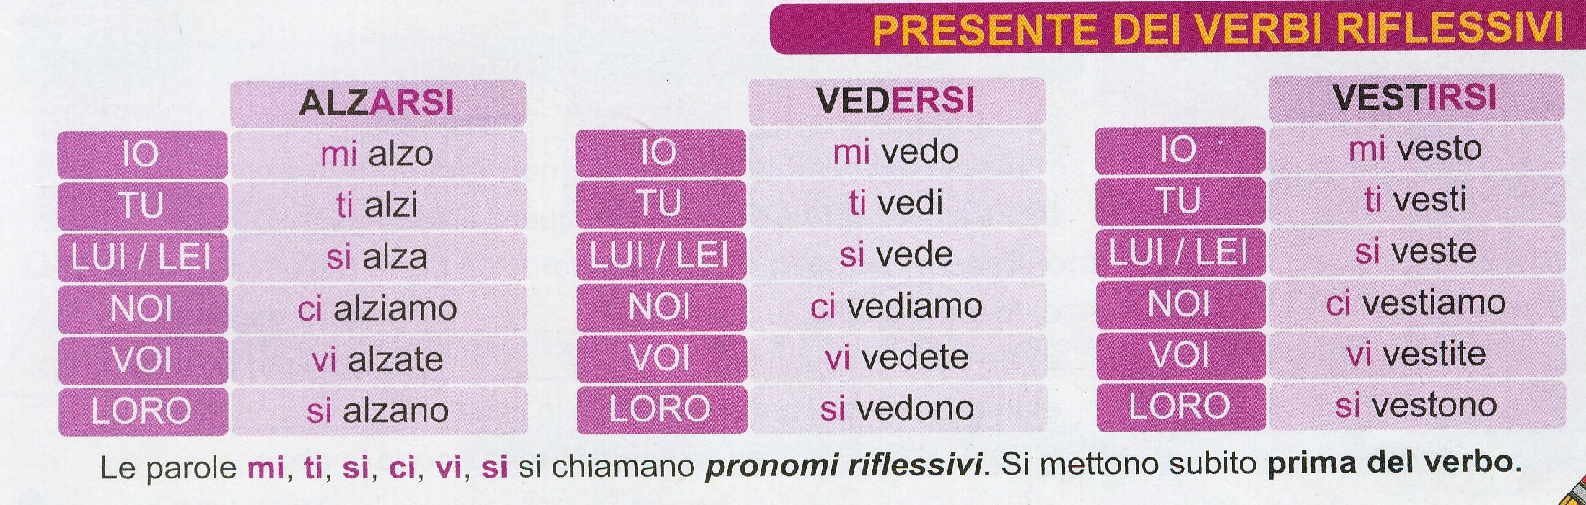

Slide 8
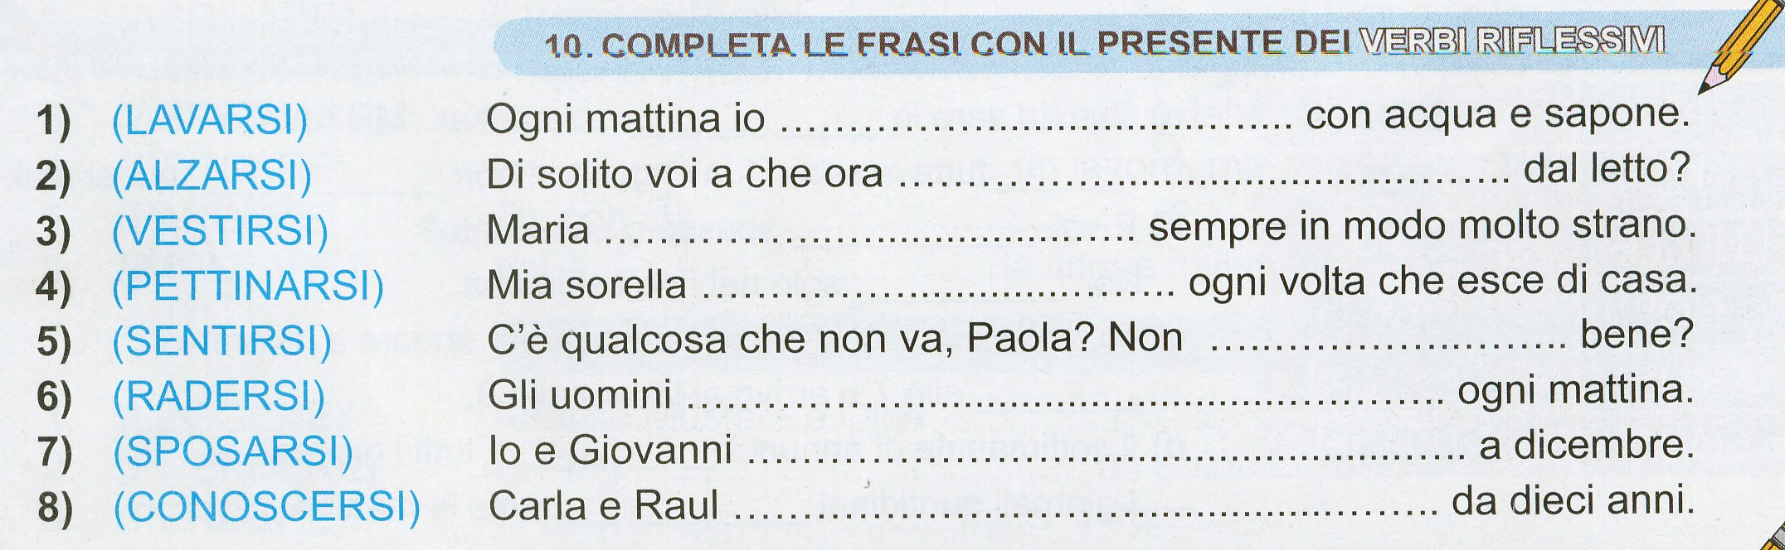

Slide 9
